Slide 1
Отруєння бензином та чадним газом

Slide 2


Отруєння бензином
Отруєння бензином можливе на етапах його виробництва, при переливанні його в невеликих закритих приміщеннях або застосуванні в якості розчинника.
Бензин і його пари швидко всмоктуються в легені і шлунково-кишковий тракт.
Виводяться переважно через дихальні шляхи, частково із сечею. Отруєння розвиваються при попаданні всередину, на шкіру, при інгаляції парів.

Slide 3
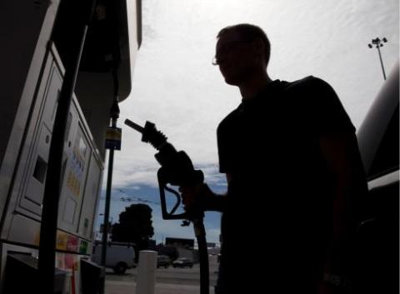
Симптоми отруєння
При вдиханні парів бензину виникають: запаморочення,
головний біль,
відчуття сп'яніння,
збудження, нудота, блювання.
У важких випадках – порушення дихання, втрата свідомості, судоми, виразний запах бензину з рота, що дозволяє швидко поставити діагноз.

Slide 4

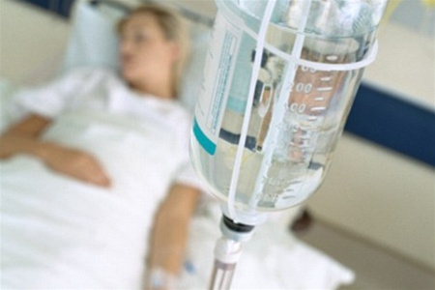
При заковтуванні бензину з'являються болі в животі, блювота, порушення сну, галюцинації, пітливість, слинотеча. У важких випадках виникають симптоми гострого психозу, подібні з станом вираженого сп'яніння. Бензин і його пари надають токсичну дію на нирки, приводячи до розвитку ниркової недостатності. Крім того, бензин порушує процес утворення червоних кров'яних тілець.

Slide 5
Перша допомога при отруєнні бензином
1) Потерпілого необхідно швидко видалити з приміщення, насиченого парами бензину.
2) При попаданні бензину усередину роблять промивання шлунка, краще 2%-им розчином питної соди.
3)При вдиханні парів – забезпечити приплив свіжого повітря, бажано дати потерпілому кисневу подушку.
4)Дати випити проносне, чорну каву або гаряче молоко

Slide 6
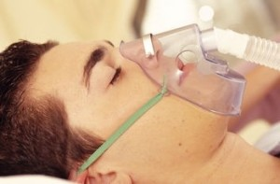
Отруєння чадним газом
Чадний газ (окис вуглецю) - газ, що утворюється при неповному згорянні будь-якого типу палива (природного газу, масла, гасу, деревини і т.д.).
Він надходить у кров людини в 200 разів швидше кисню і «перехоплює» у нього ініціативу. Чадний газ легко зв'язується гемоглобіном крові, в результаті чого настає кисневе голодування всіх тканин і організму людини
Від нестачі кисню і наступає ядуха. І якщо Ви дихаєте повітрям з високим вмістом чадного газу, то смерть може відбутися через кілька хвилин

Slide 7
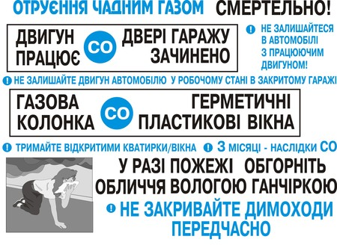

Slide 8
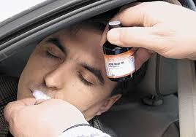
Ранні симптоми:
При легкому отруєнні чадним газом:
- З'являються головний біль,
- Стукіт у скронях,
- Запаморочення,
- Болі в грудях,
- Сухий кашель,
- Сльозотеча,
- Нудота,
- Блювота,
- Можливі зорові і слухові галюцинації,
- Почервоніння шкірних покривів, слизових оболонок,
- Тахікардія,
- Підвищення артеріального тиску.

Slide 9
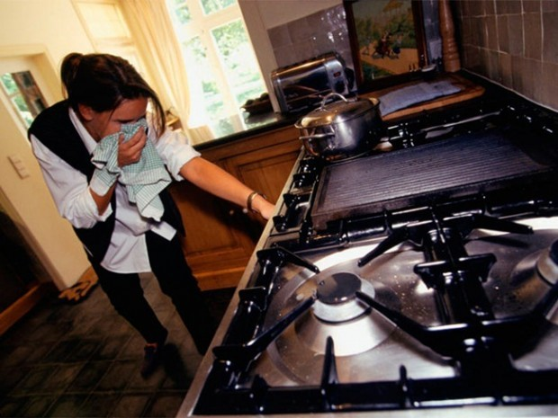

При середньому отруєнні чадним газом:
- Сонливість,
- Можливий руховий параліч при збереженій свідомості.

Slide 10
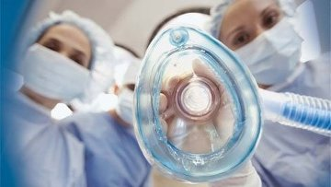
При тяжкому отруєнні чадним газом:
Втрата свідомості, коматозний стан
Судоми,
Мимовільне відходження сечі і калу,
Порушення дихання, яке стає безперервним
Розширення зіниць з ослабленою реакцією на світло,
Різкий ціаноз (посиніння) слизових оболонок і шкіри обличчя.
Смерть звичайно наступає на місці події в результаті зупинки дихання і падіння серцевої діяльності.
При виході з коматозного стану характерна поява різкого рухового збудження. Можливий повторний розвиток коми.

Slide 11
ПМД при отруєнні чадним газом
1) Швидко винести потерпілого із зони дії чадного газу, забезпечити приплив свіжого повітря (відкрити кватирки, двері, включити вентилятор і т. п.)
2) Дати потерпілому подихати киснем;
3)На голову і груди покласти холодний компрес або міхур з льодом;
4) Протирати обличчя, віскі і груди потерпілого оцтом і дати випити оцет, розведений водою;
5)Якщо потерпілий у свідомості, напоїти його міцною кавою, чаєм;

Slide 12
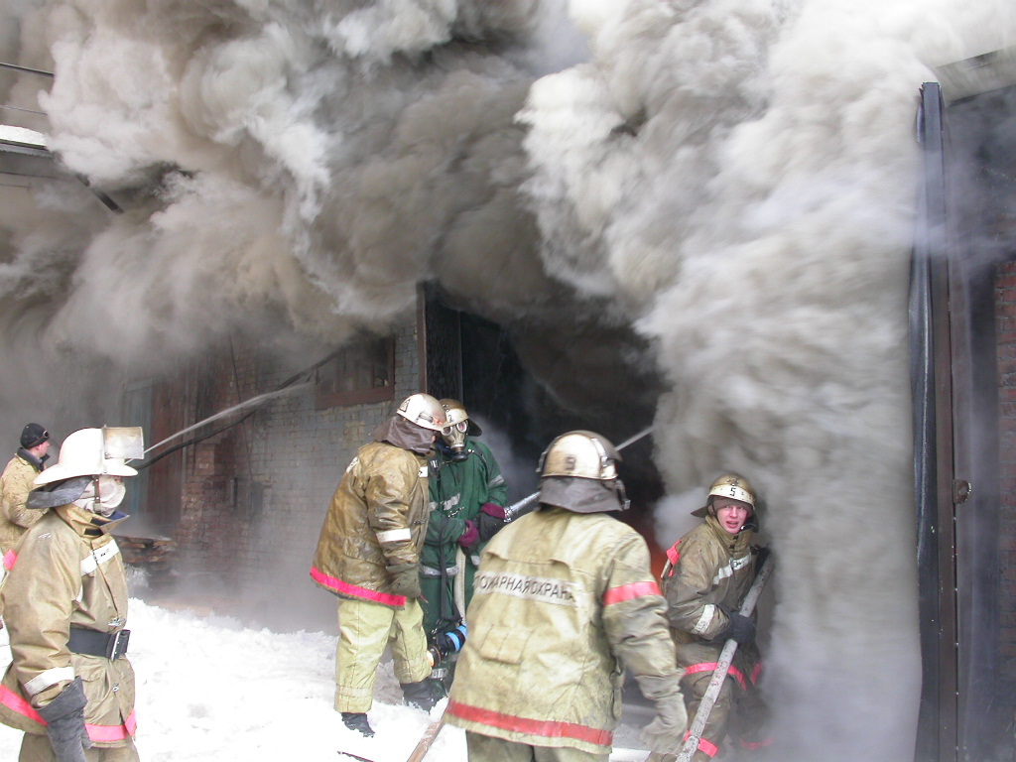
Якщо потерпілий знаходиться в несвідомому стані, через кожні 5 хвилин давати йому нюхати нашатирний спирт,
при слабкому поверхневому диханні або його зупинці почати штучне дихання.
коли хворий прийде у свідомість, дати йому випити 2-3 склянки міцного чаю з верхівок материнки або ромашки, шавлії, м'яти, липового цвіту;
викликати «швидку допомогу».
Постраждалі з важким отруєнням підлягають обов'язковій госпіталізації, оскільки можливі ускладнення з боку легень і нервової системи в більш пізні терміни.

